Slide 1
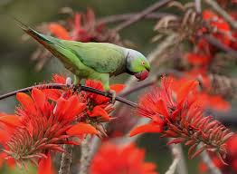
সবাইকে শুভেচ্ছা

Slide 2
শিক্ষক পরিচিতি
মোছাঃ রাবেয়া বশরি
সহকারী শিক্ষক
রুপসি সরকারি প্রাথমিক বিদ্যালয়
মিঠাপুকুর, রংপুর।

Slide 3
পাঠ পরিচিতি
বিষয়ঃবাংলা
শ্রেণিঃ১ম
সাধারন পাঠঃআতা গাছে তোতা পাখি
বিশেষ পাঠঃ আতা..................বউ।
সময়ঃ ৪৫ মিনিট

Slide 4
শিখনফল
শোনাঃ২.১.১ ছড়া শুনে আনন্দ লাভ করবে ও তার অভিব্যক্তি প্রকাশ করবে।
বলাঃ ২.১.১ পাঠ্য বইয়ের ছড়া স্পস্টভাবে বলতে পারবে।

Slide 5
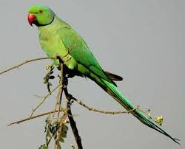
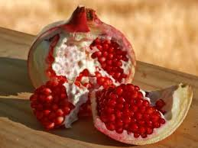
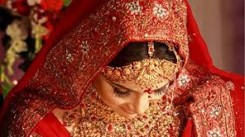
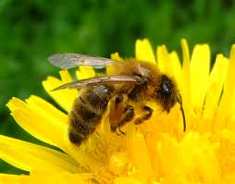
এসো ছবি দেখি
টিয়া পাখি
ডালিম
বউ
মৌমাছি

Slide 6
আজকের পাঠ

Slide 7
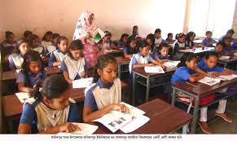
শিক্ষকের সরব পাঠ

Slide 8
আতা গাছে তোতা পাখি
ডালিম গাছে মৌ
এত ডাকি তবু কথা
কয়না কেন বৌ।

Slide 10
শিক্ষার্থীর সরব পাঠ

Slide 11
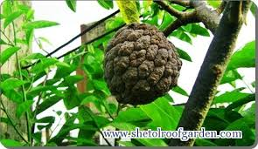
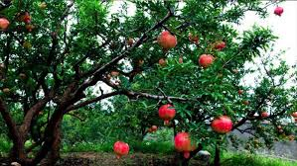
আতা গাছ
ডালিম গাছ

Slide 12
দলীয় কাজ
আতা
ডালিম
দলীয় আবৃত্তি

Slide 13
একদিনে এক শব্দ
তোতা পাখি
টিয়া পাখি

Slide 14
মূল্যায়ন
ছড়াটি আবৃত্তি কর।

Slide 15
ধন্যবাদ

